Slide 1


Slide 2





Organization einer Datenbank mit Filmkritiken
Nutzer*innen sollen Filme anlegen können. Jedem Film sind ein Name, eine Kurzbeschreibung und beliebig viele Darsteller*innen zuzuordnen. Besucher*innen der Website sollen Filmen Bewertungen vornehmen können.
Login/Registration
Film suchen
Film Details/Reviews sehen
Film bewerten
Film anlegen

Slide 3
Organization einer Datenbank mit Filmkritiken
Nutzer*innen sollen Filme anlegen können. Jedem Film sind ein Name, eine Kurzbeschreibung und beliebig viele Darsteller*innen zuzuordnen. Besucher*innen der Website sollen Filmen Bewertungen vornehmen können.
Login/Registration
Film suchen
Film Details/Reviews sehen
Film bewerten
Film anlegen

Slide 4
Login/Registration
Benutzer*innen können ein Profil erstellen und sich anmelden…
Sie können ihre Kommentare und Accountinformationen sehen
Sie können ihr Passwort änden…
Film Details/Reviews sehen
Benutzer*innen können Informationen wie Kurzbeschreibung, Darsteller, usw. Sehen
Benutzer*innen können Reviews von anderen Benutzer*innen sehen
Film bewerten
Benutzer*innen können dem Film 1-5 Sterne geben
Benutzer*innen können mehrere Kommentare schreiben
Benutzer*innen können eigene Kommentare ändern oder löschen
Film bewerten
Benutzer*innen können dem Film 1-5 Sterne geben
Benutzer*innen können mehrere Kommentare schreiben
Benutzer*innen können eigene Kommentare ändern oder löschen
Film suchen
Benutzer*innen können einen Film durch skrollen finden
Benutzer*innen können durch Suchmaschine einen bestimmten Film finden
Film anlegen
Benutzer*innen können Filme anlegen
Benutzer*innen können Filme, die sie angelegt haben, ändern oder löschen

Slide 5

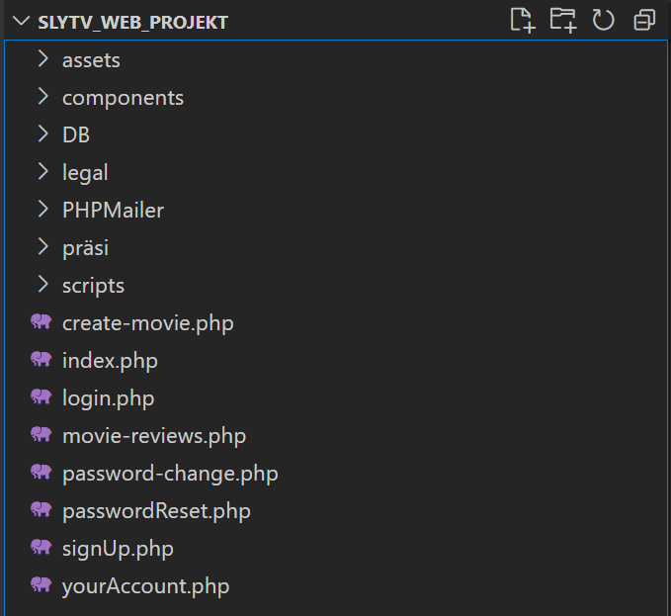


Slide 6
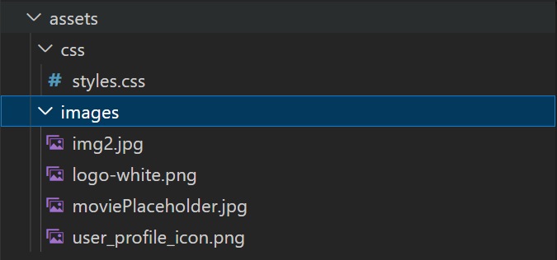
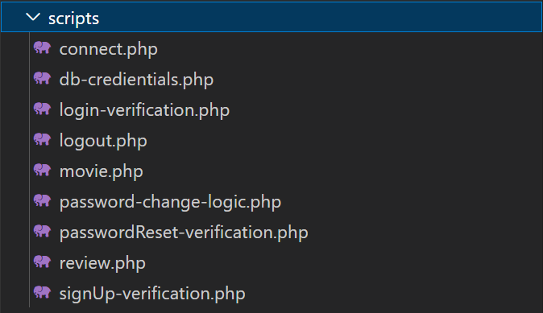
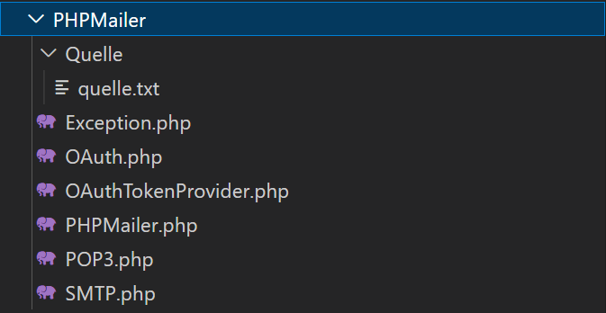
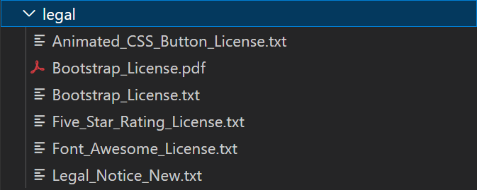
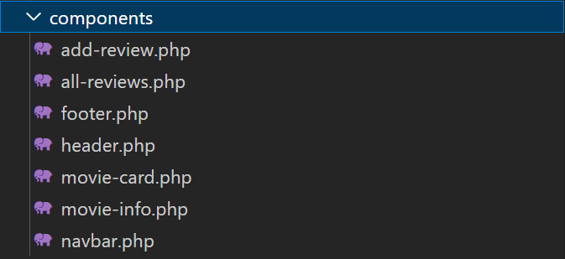
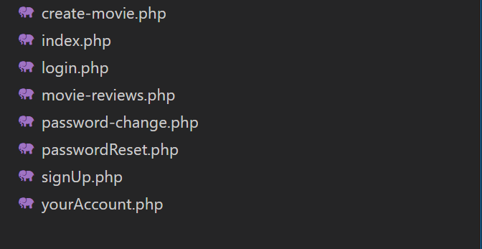
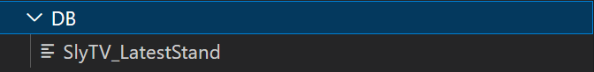

Slide 8
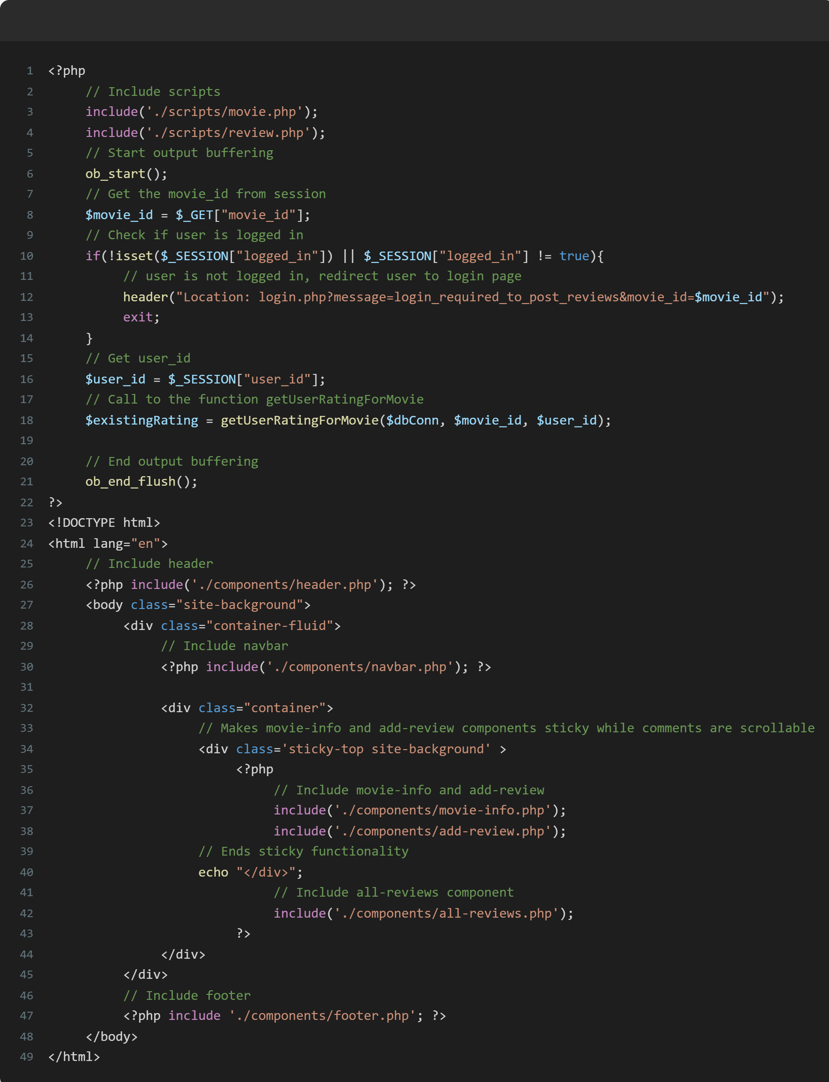
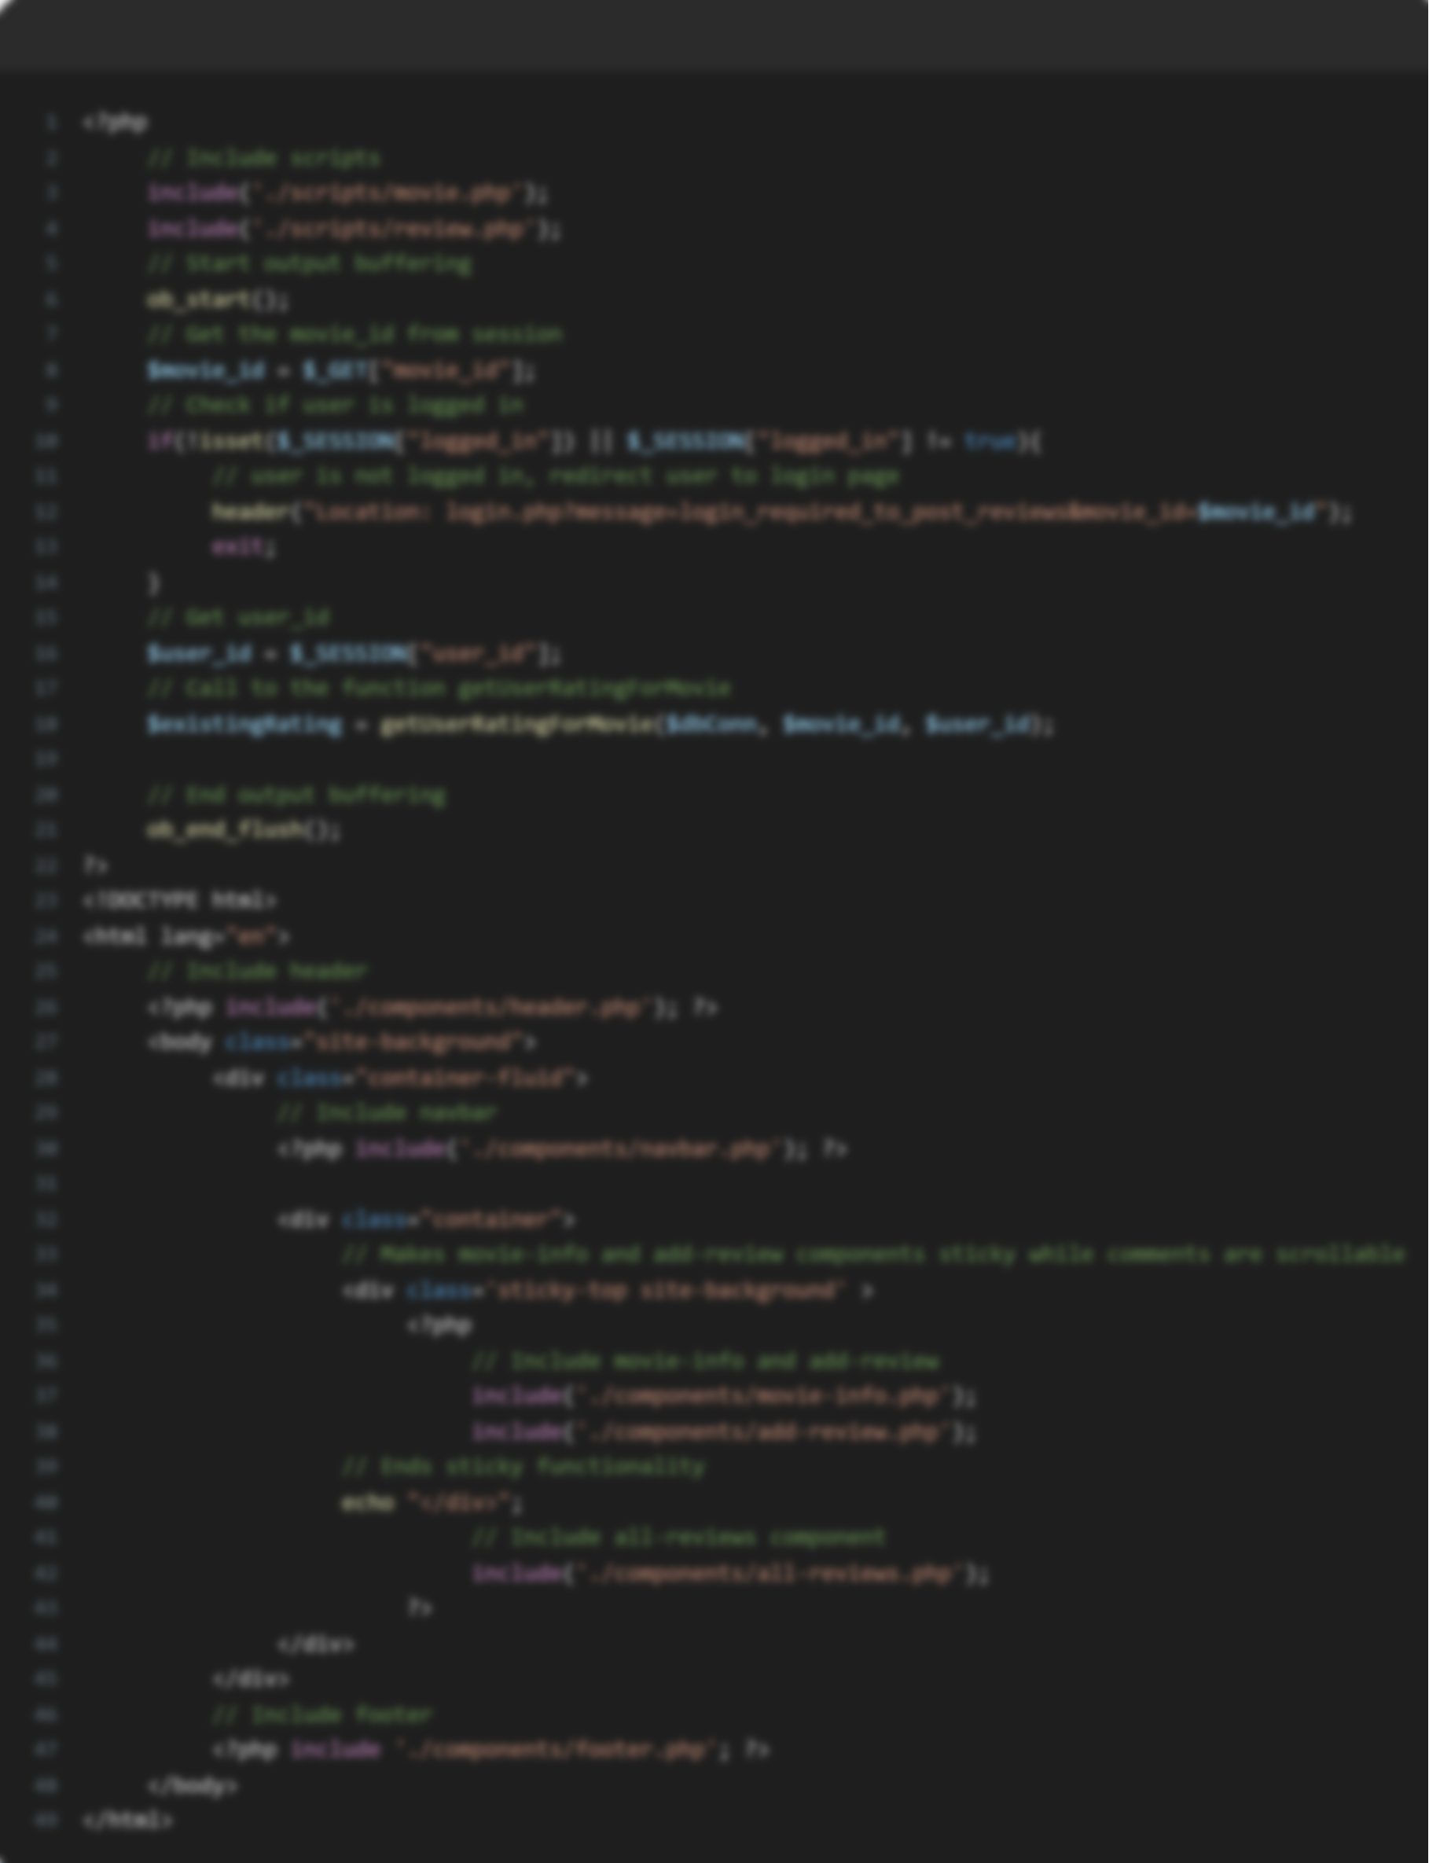
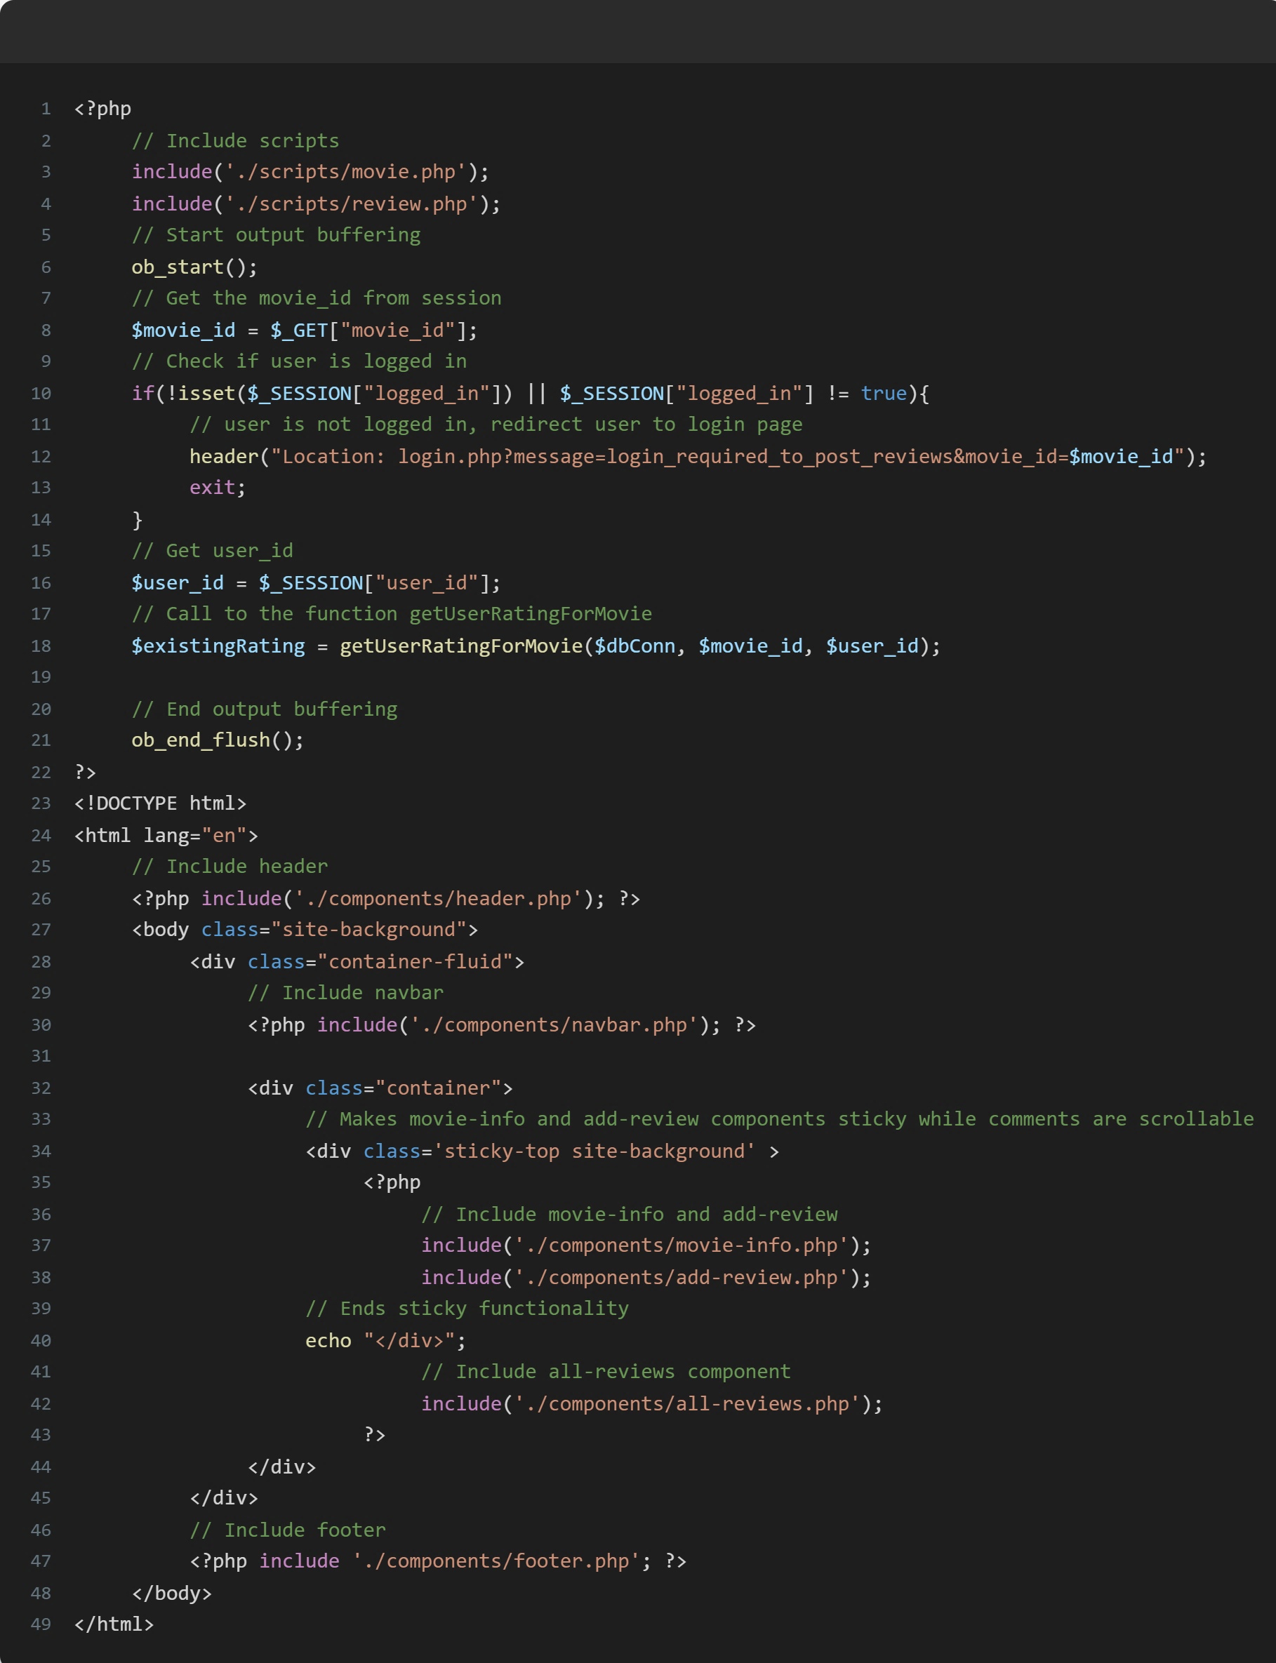
movie-reviews.php

Slide 10
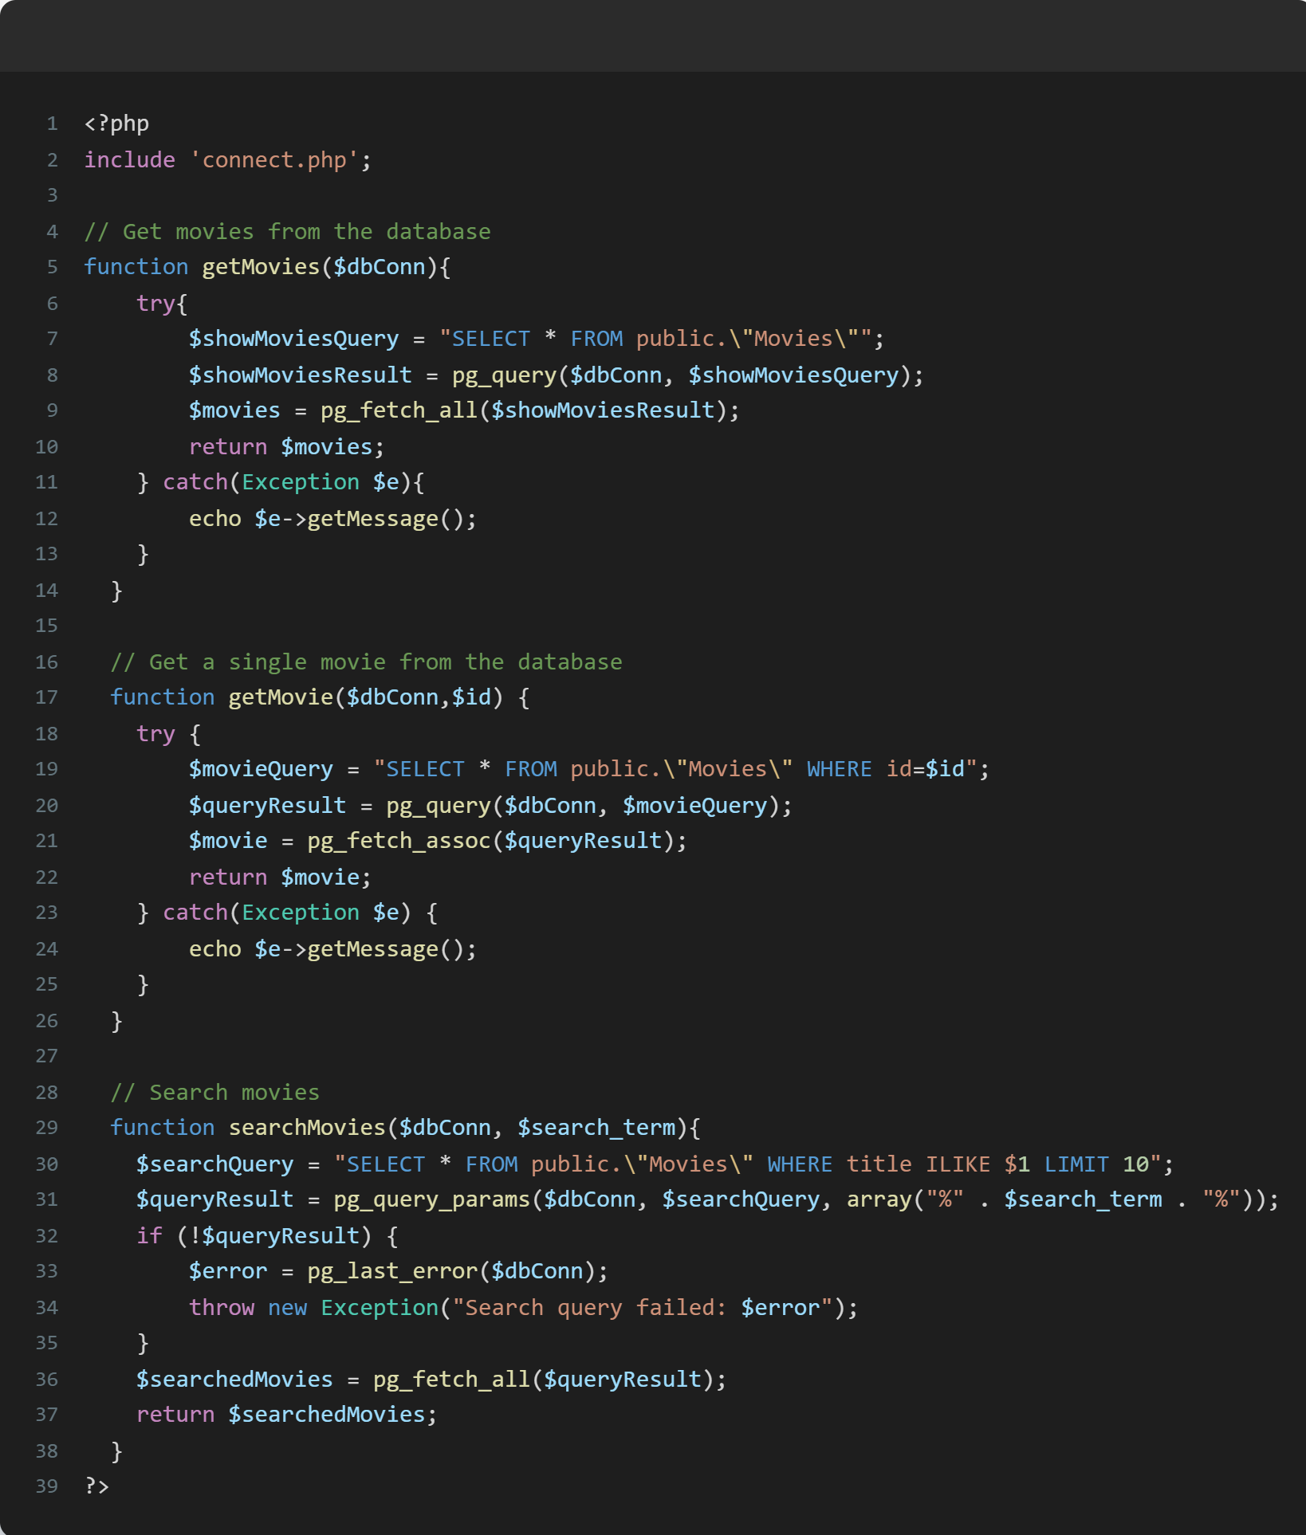
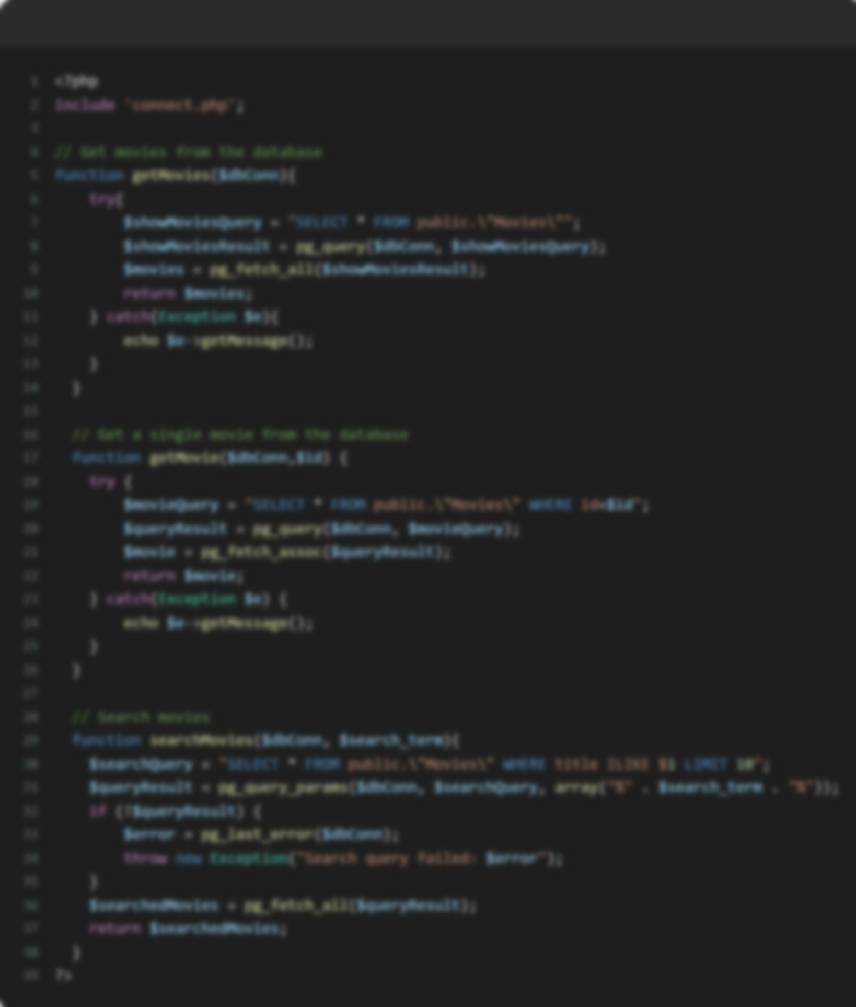

Slide 11
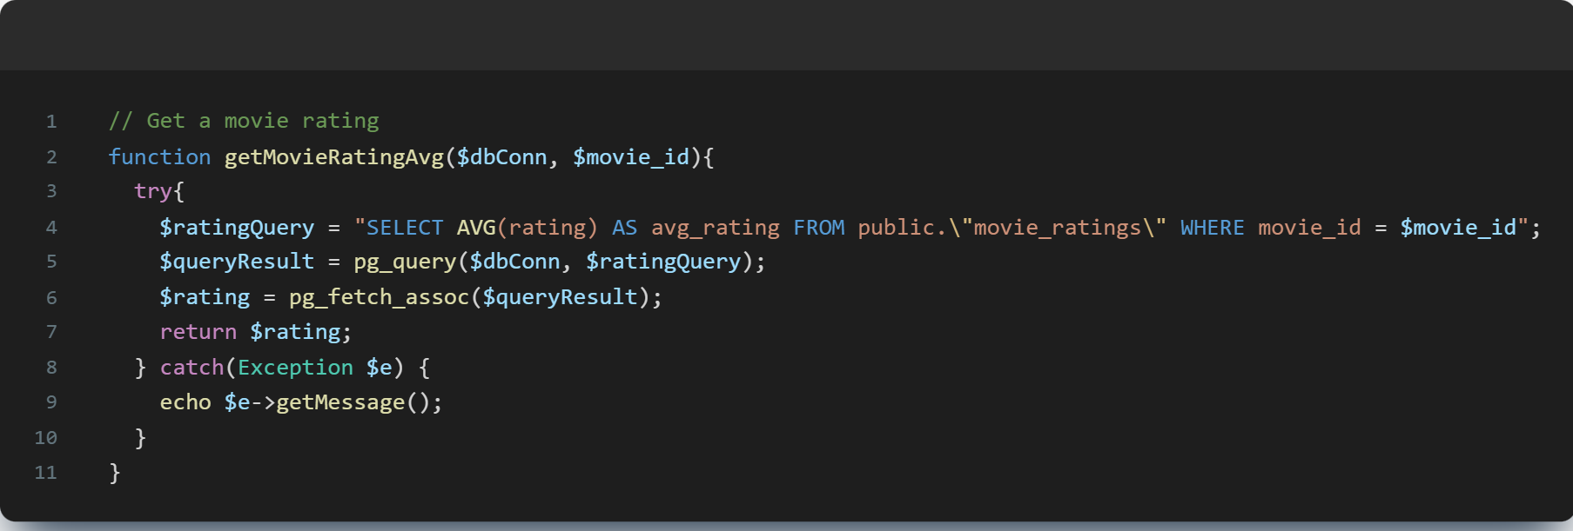
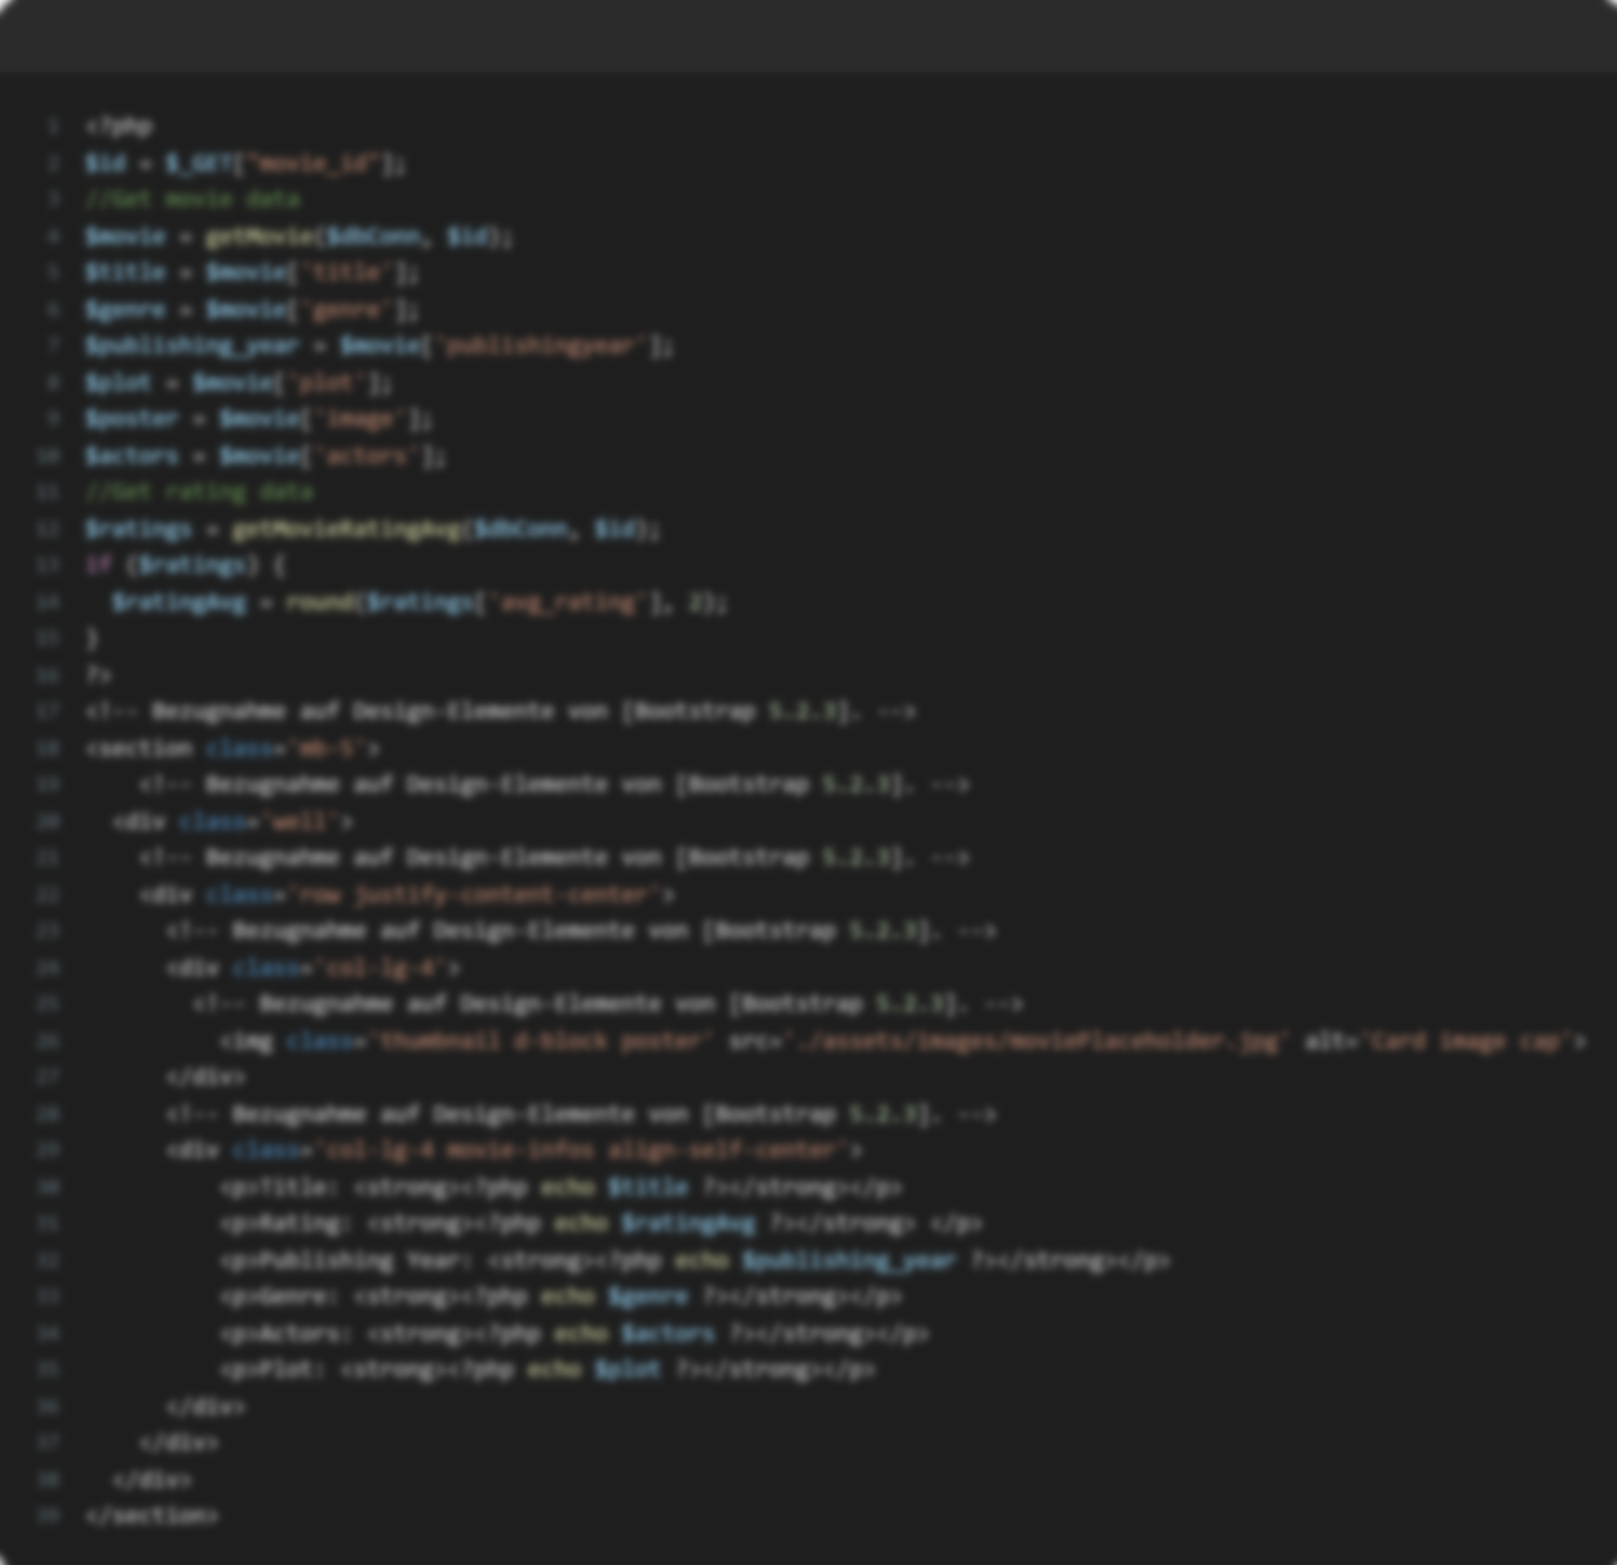
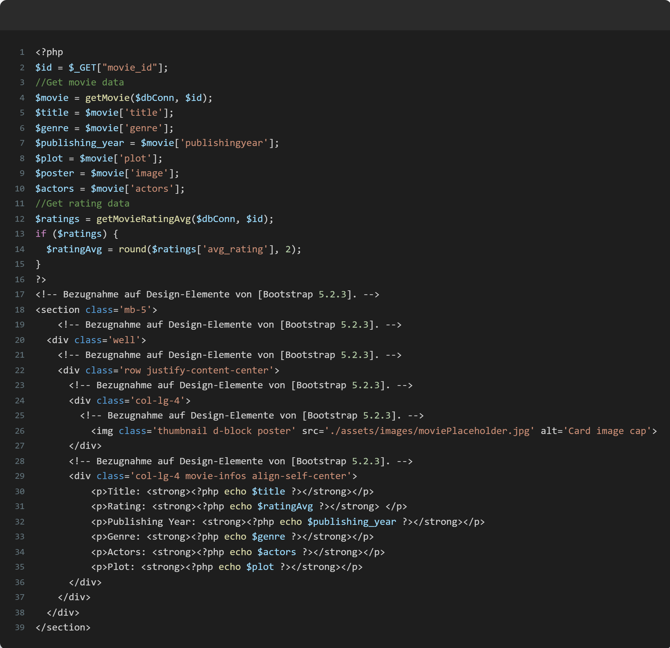

Slide 13
Account-system
Registrierung
Login
Account-Seite
Man muss eingeloggt sein, um:
Ein Review zu schreiben / zu bearbeiten
Einen Film zu erstellen
Seine Account Seite aufzurufen
Man kann nur seine eigenen Kommentare bearbeiten / löschen
Passwort kann über die E-Mail zurückgesetzt werden

